Slide 1
GSI050 – Inteligência Artificial Profa.: Marcia Aparecida Fernandes
Aplicação de Algoritmos de Aprendizagem
Dhiogo Pereira Santos – 12021BSI262 Ellen Christina Amaral Santana - 12011BSI208

Slide 2

Atributos
Quantidade de atributos: 14
Quantidade de instâncias: 303
Dataset: Heart Attack Analysis & Prediction
Age (idade da pessoa)
Sex (sexo do paciente)
trtbps (pressão arterial em repouso)
chol (colesterol)
fbs (açúcar no sangue em jejum > 120 [1 = verdadeiro, 0 = falso])
rest_ecg: (eletrocardiograma em repouso)
Valor 0 = normal
Valor 1 = com anormalidade de onda ST-T
Valor 2 = hipertrofia ventricular esquerda provável ou definitiva

Slide 3
exang (angina induzida pelo exercício)
ca (número de veias principais [0 - 3])
old_peak (pico anterior)
slope (declive)
thal rate (doença no sangue chamada Talassemia)
Valor 0: não apresenta
Valor 1: defeito fixo (não há fluxo de sangue em alguma parte do coração)
Valor 2: fluxo sanguíneo normal
Valor 3: defeito reversível (observa-se um fluxo de sangue, mas não é normal)
talach: (frequência cardíaca máxima atingida)
target: ( 0 = pouca chance ou 1 = muita chance)
cp (tipo de dor no peito)
Valor 1: típica angina
Valor 2: atípica angina
Valor 3: sem dor de angina
Valor 4: assintomático

Slide 4
RESULTADOS
Dataset: Heart Attack Analysis & Prediction Algoritmo: Árvore de decisão (J48)

Slide 5
5 melhores resultados dos 7 testes:
 | Fator de Confiança | Mínimo de instâncias por folha | Número de folhas | Cross Validation | Poda de erros | Acurácia | Matriz de confusão
Teste 1 | 0,25 | 2 | 3 | 20 | False | 80,52% | A | B
 |  |  |  |  |  |  | 138 | 27 | A
 |  |  |  |  |  |  | 32 | 106 | B
Teste 2 | 0,25 | 2 | 3 | 15 | False | 79,86% | A | B
 |  |  |  |  |  |  | 140 | 25 | A
 |  |  |  |  |  |  | 36 | 102 | B
Teste 3 | 0,25 | 2 | 3 | 5 | False | 79,20% | A | B
 |  |  |  |  |  |  | 135 | 30 | A
 |  |  |  |  |  |  | 33 | 105 | B
Teste 4 | 0,1 | 2 | 10 | 20 | False | 78,54% | A | B
 |  |  |  |  |  |  | 137 | 28 | A
 |  |  |  |  |  |  | 37 | 101 | B
Teste 5 | 0,25 | 2 | 2 | 20 | True | 77,22% | A | B
 |  |  |  |  |  |  | 133 | 32 | A
 |  |  |  |  |  |  | 37 | 101 | B

Slide 6
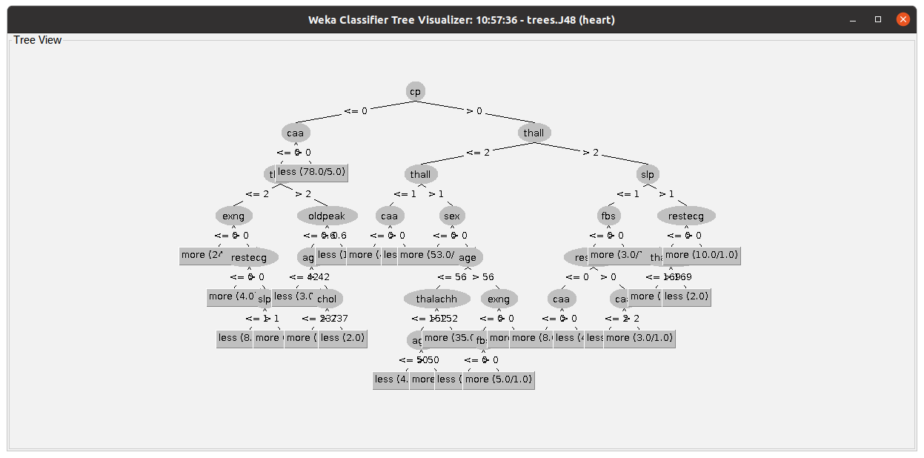
Árvore de decisão do teste 1:

Slide 7
RESULTADOS
Dataset: Heart Attack Analysis & Prediction Algoritmo: Redes Neurais Artificiais (MLP)

Slide 8
5 melhores resultados dos 19 testes:
 | Taxa de aprendizagem | Momentum | Camadas ocultas | Cross Validation | Acurácia | Matriz de confusão
Teste 1 | 0,2 | 0,1 | 1,15 | 15 | 86,13% | A | B
 |  |  |  |  |  | 149 | 16 | A
 |  |  |  |  |  | 26 | 112 | B
Teste 2 | 0,1 | 0,1 | 1,15 | 15 | 85,80% | A | B
 |  |  |  |  |  | 148 | 17 | A
 |  |  |  |  |  | 26 | 102 | B
Teste 3 | 0,2 | 0,1 | 1,2 | 15 | 85,14% | A | B
 |  |  |  |  |  | 148 | 17 | A
 |  |  |  |  |  | 28 | 110 | B
Teste 4 | 0,2 | 0,1 | 0 | 15 | 83,49% | A | B
 |  |  |  |  |  | 145 | 20 | A
 |  |  |  |  |  | 30 | 108 | B
Teste 5 | 0,5 | 0,2 | 1,2 | 11 | 82,50% | A | B
 |  |  |  |  |  | 146 | 19 | A
 |  |  |  |  |  | 34 | 104 | B

Slide 9
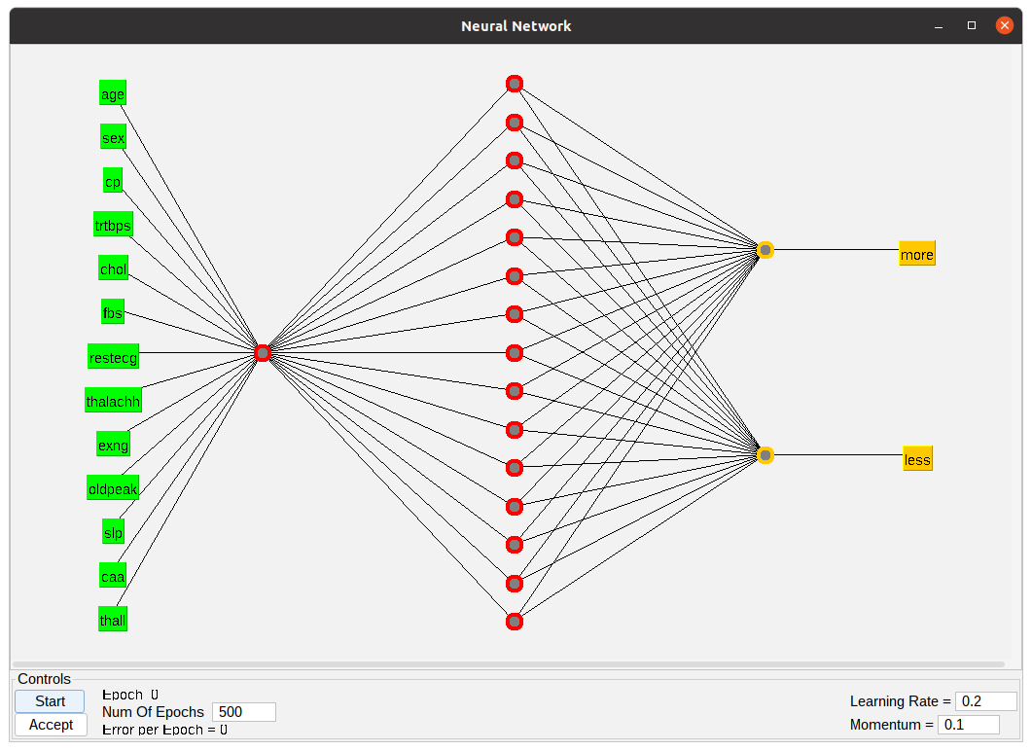
Rede Neural Artificial do teste 1:

Slide 10
Conclusão

Slide 11
Em nossos testes usando o algoritmo J48, aumentado o valor do parâmetro cross-validation e definindo o reducedErrorPruning como falso obtivemos uma melhor acurácia.
Quanto aos testes feitos com o algoritmo de RNA (MLP), utilizando uma menor taxa de aprendizagem, maior cross-validation, menor momentum e um menor número de camadas ocultas, tendo cada uma muitos neurônios obtivemos a melhor acurácia.
Por fim, utilizando o Dataset escolhido, o melhor algoritmo para treinamento de máquina dentre os dois testados foi o de RNA (MLP).

Slide 12
referências

Slide 13
https://www.kaggle.com/datasets/rashikrahmanpritom/heart-attack-analysis-prediction-dataset

Slide 14
fim

